Slide 1

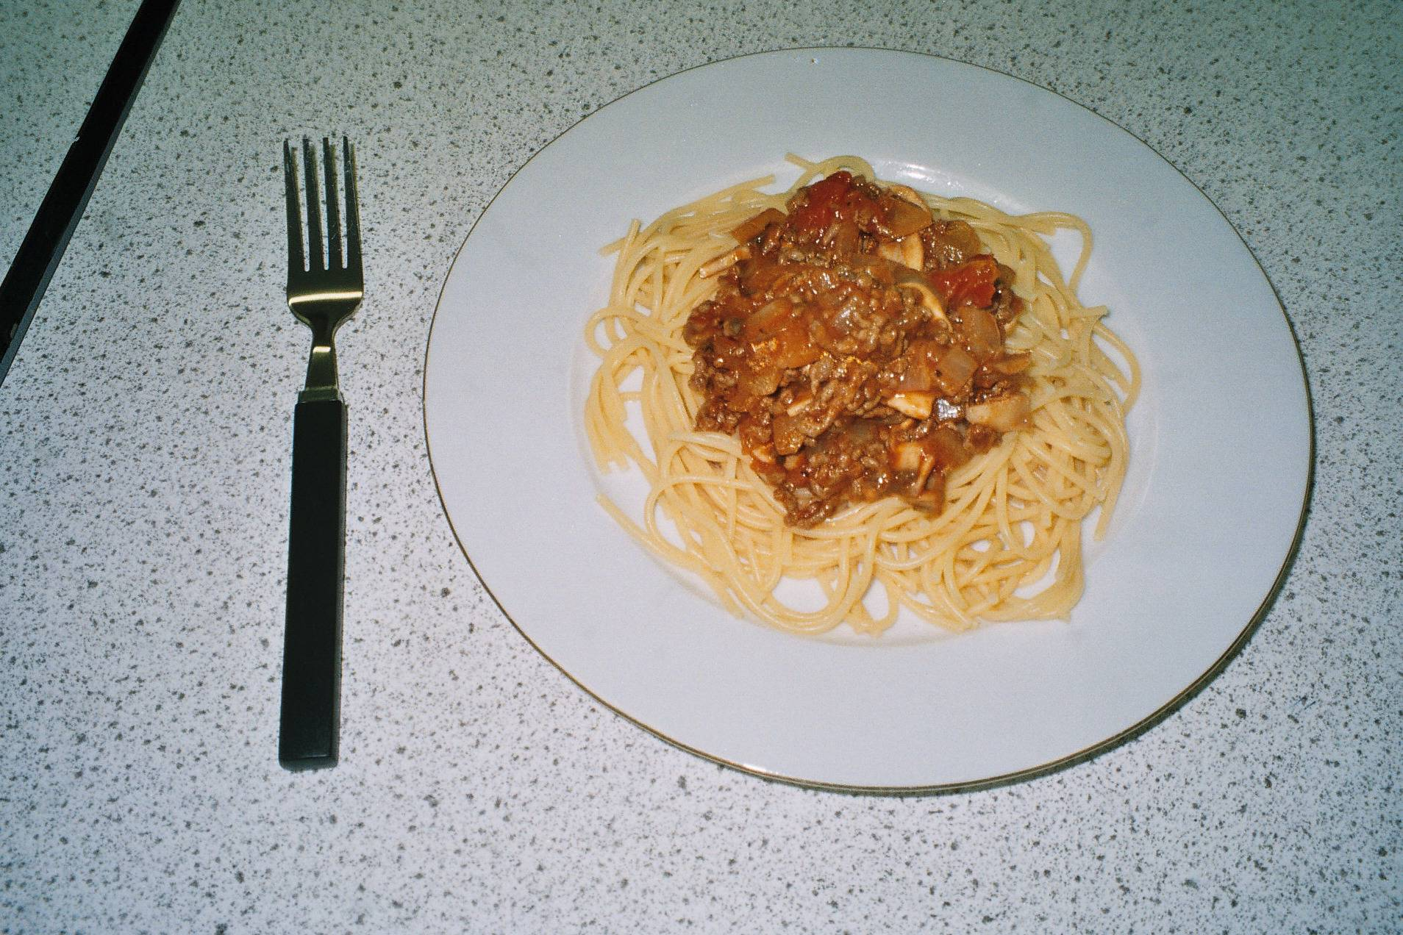
Spaghetti
스파게티

Slide 2
Spaghetti
스파게티

Slide 3
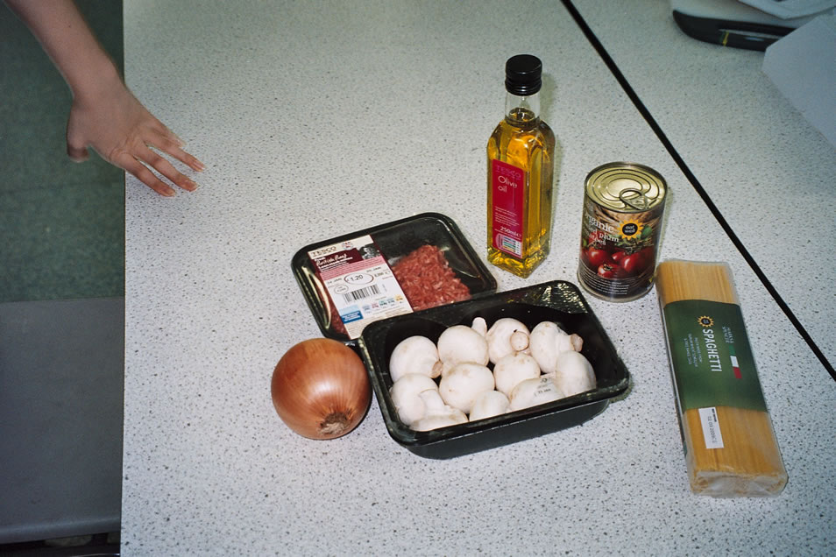
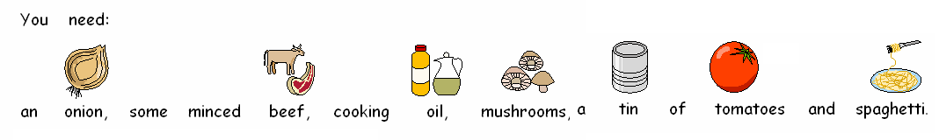
필요한 식 재료:
양파, 다진 쇠고기, 식용 류, 양송이버섯, 깡통 토마토 와 스파게티 국수

Slide 4
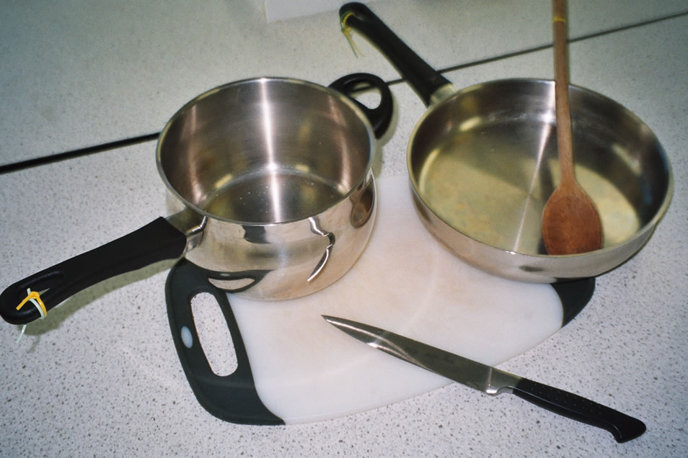
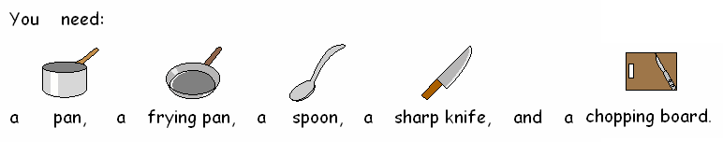

필요한 도구: 냄비, 프라이팬, 숟가락, 식칼과 도마

Slide 5
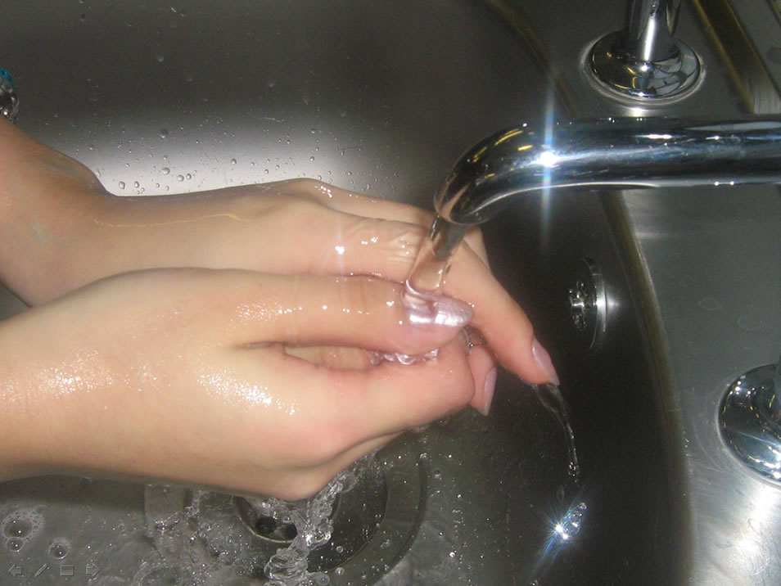

손 씻으세요.

Slide 6
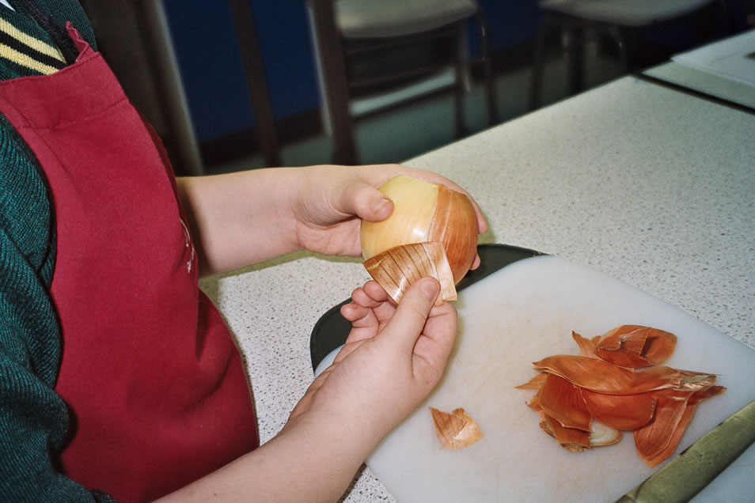
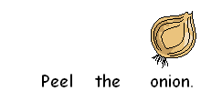
양파의 껍질을 벗기세요

Slide 7

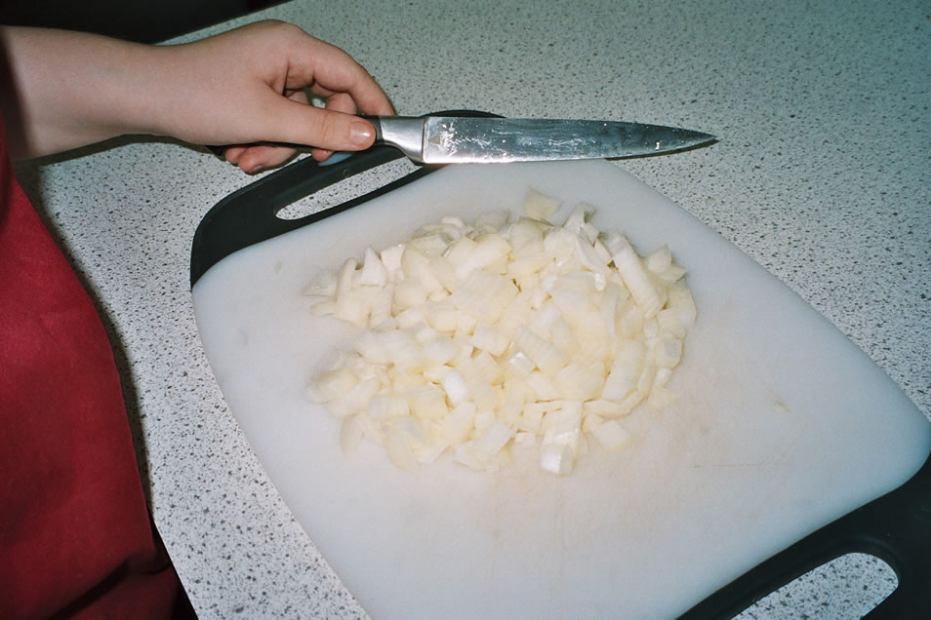
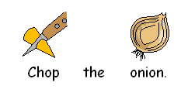
양파를 자르세요.

Slide 8
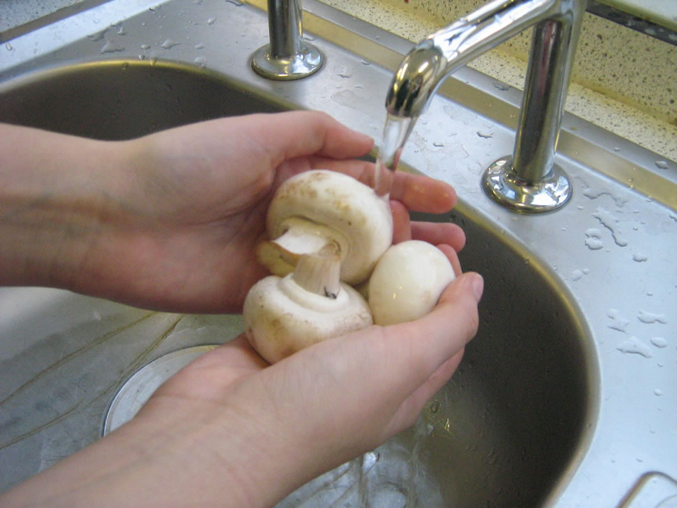
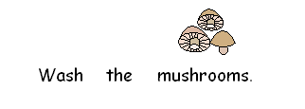
버섯을 씻으세요.

Slide 9
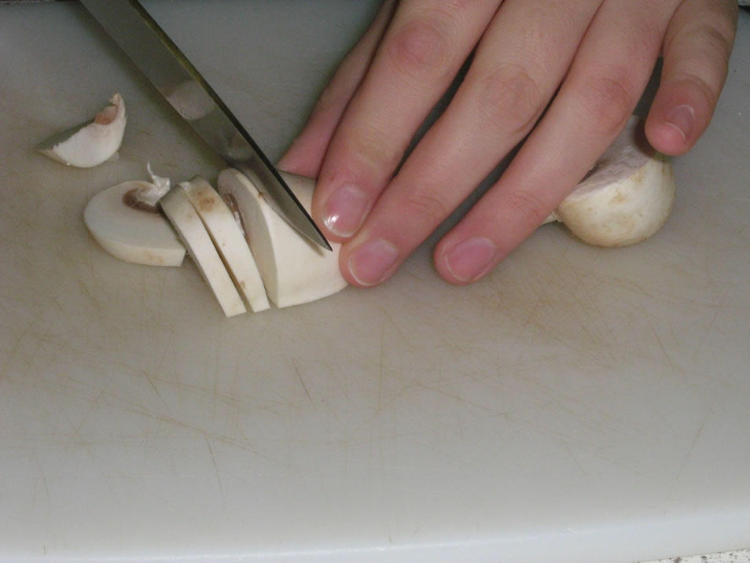
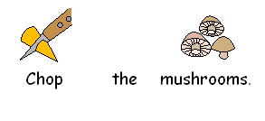
버섯을 자르세요.

Slide 10

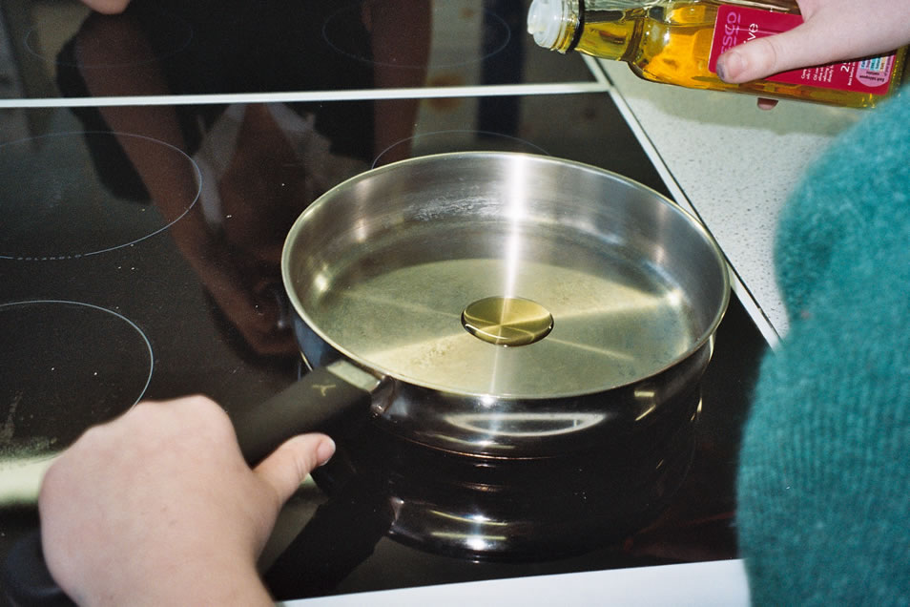

프라이 팬에 식용 류를 붓고 불을 켜주세요

Slide 11
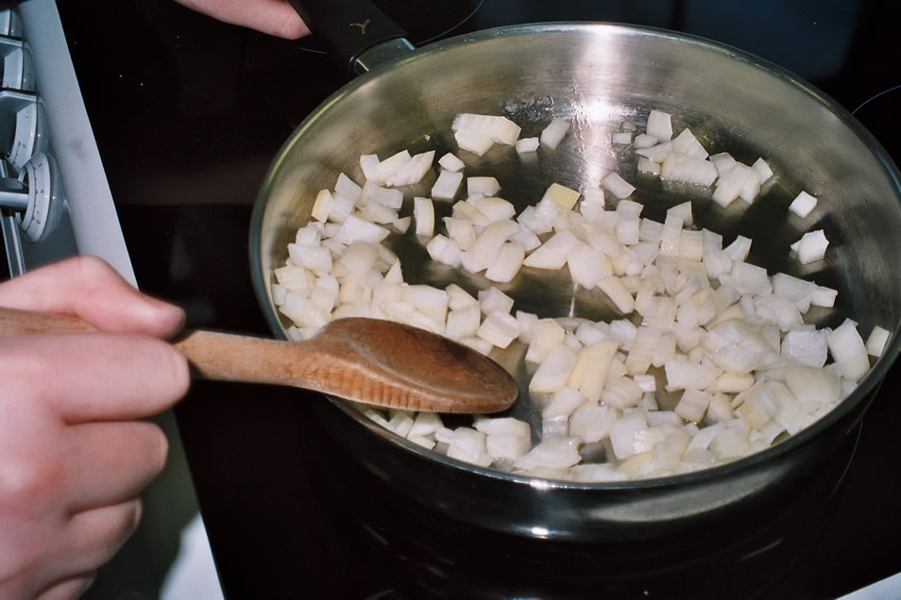
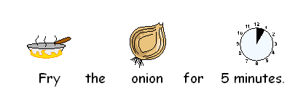
양파를 5분 동안 볶으세요.

Slide 12
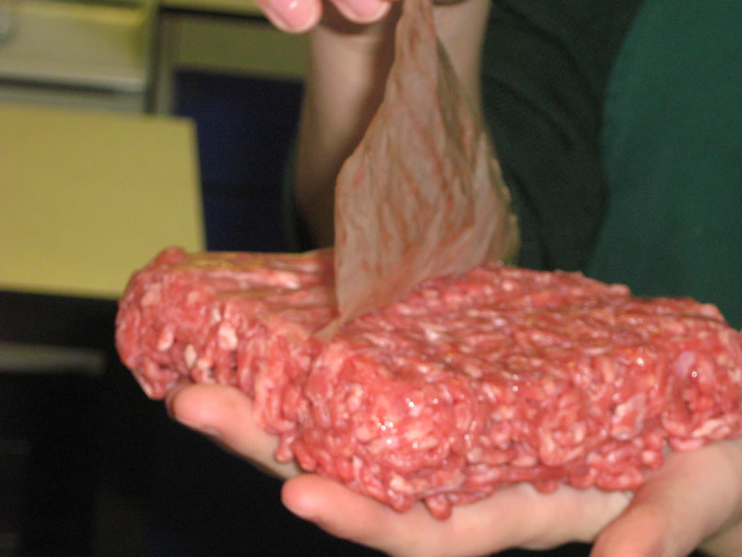

다진 쇠고기를 꺼내 놓습니다.

Slide 13
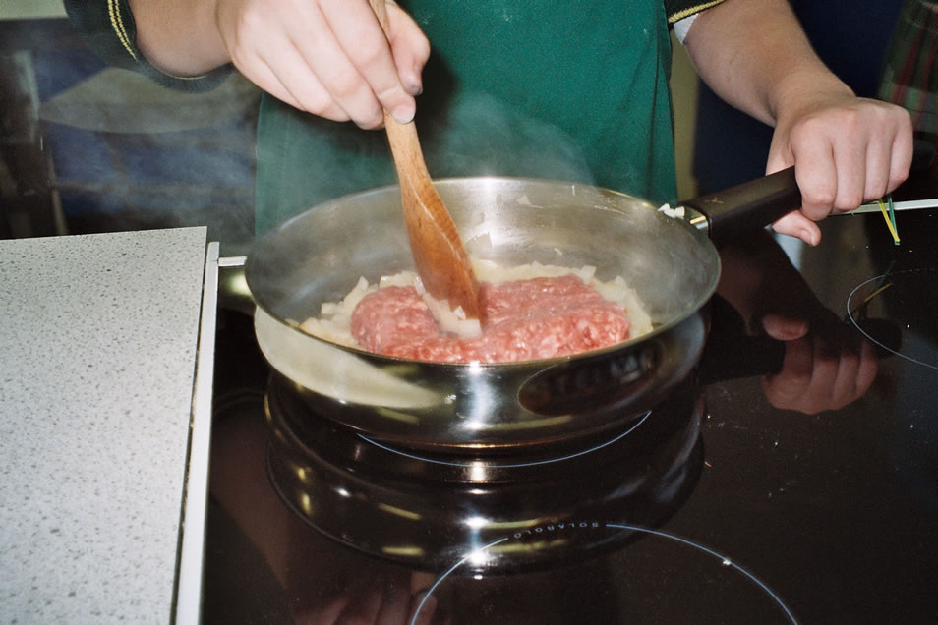
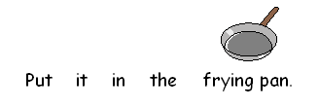
프라이팬 안에 양파와 같이 쇠고기를 볶아 주세요.

Slide 14
손 씻으세요.

Slide 15
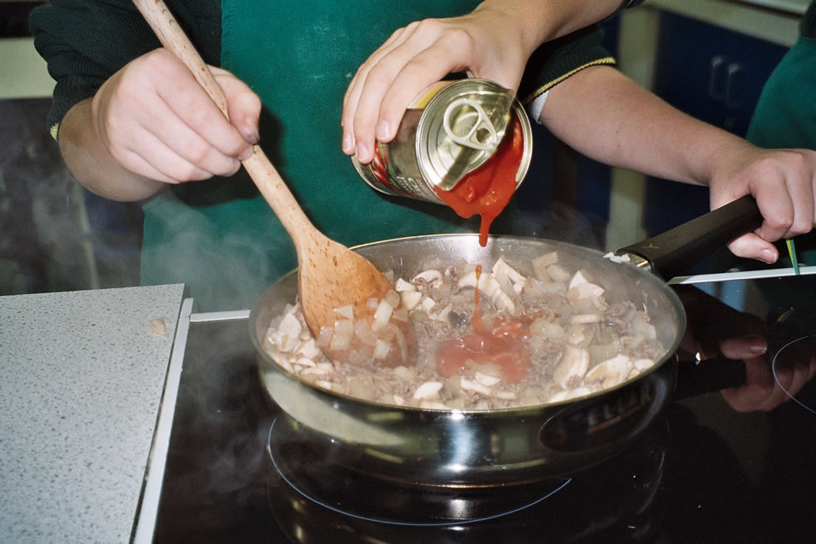

양파와 쇠고기를 프라이팬에다가 깡통 토마토를 넣어 주세요.

Slide 16
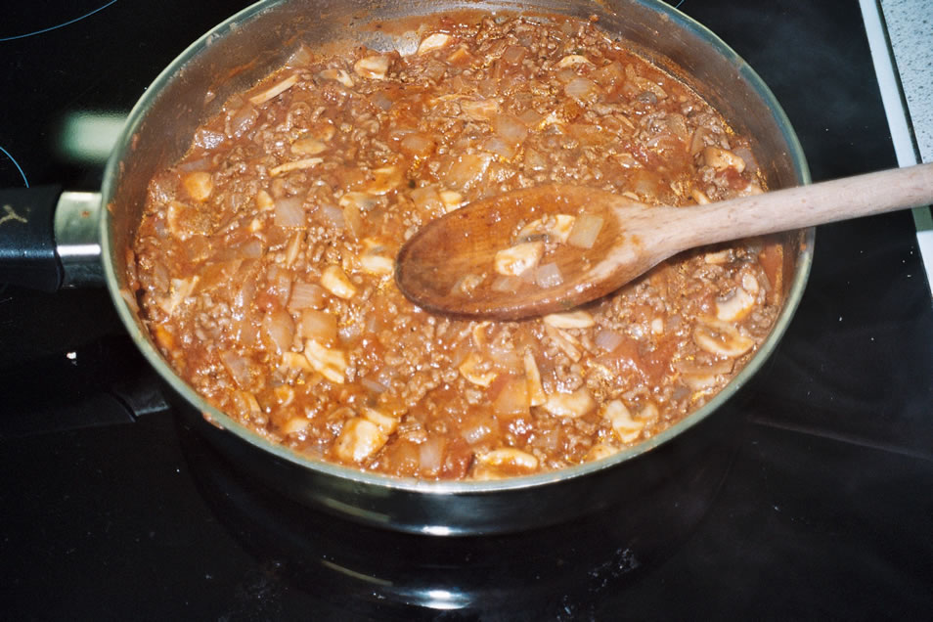
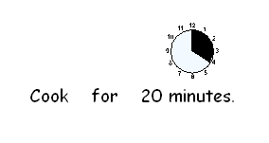
20분 동안 같이 끊여주세요.

Slide 17
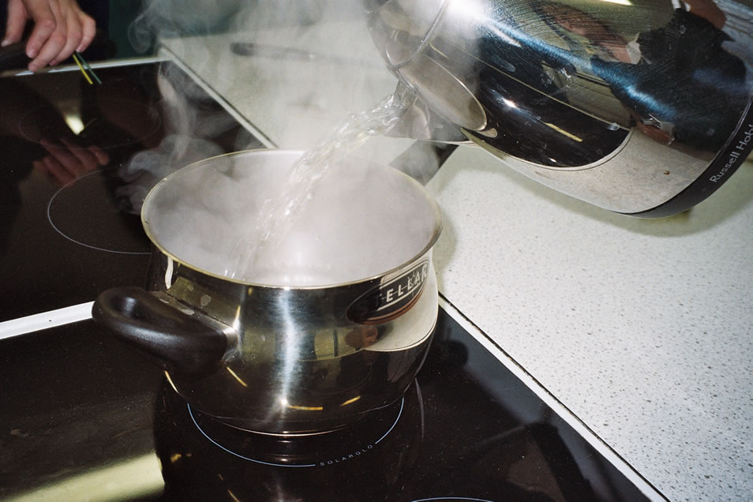

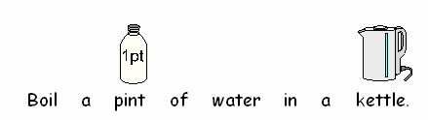
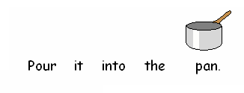
끊은 물 500ml를 냄비에 붇습니다. (냄비에 물을 끊여도 됩니다.)

Slide 18
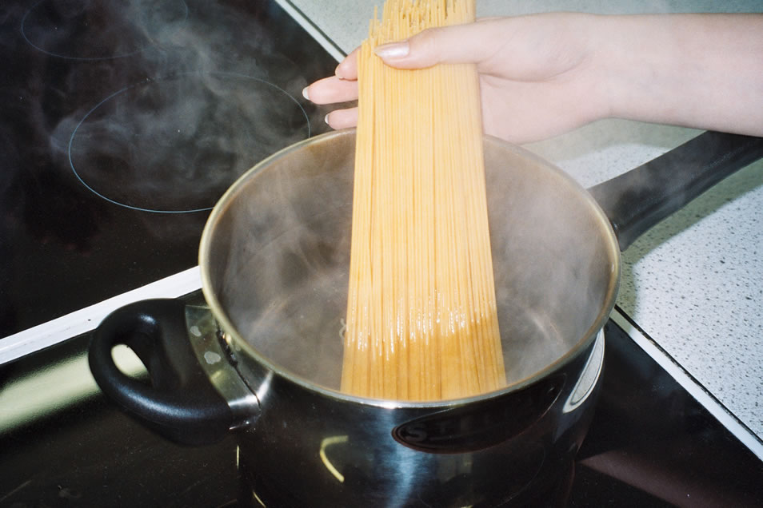
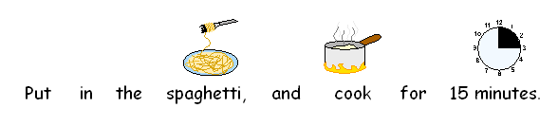
스파게티 국수를 15분 동안 삶은 세요.

Slide 19
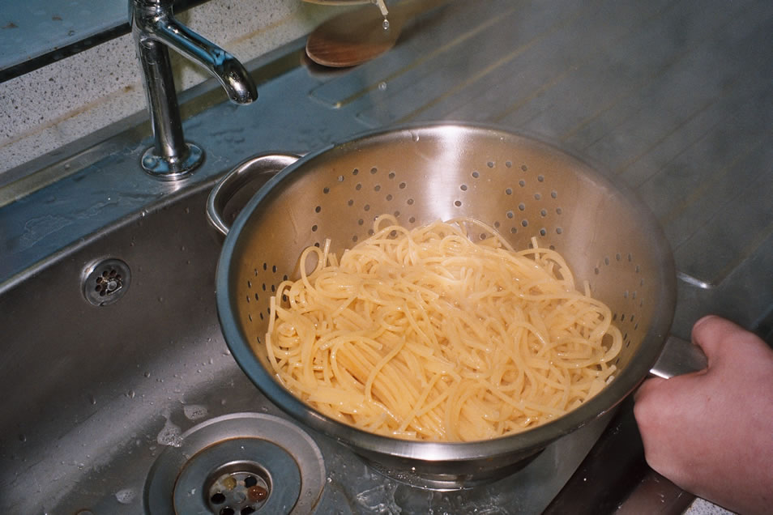
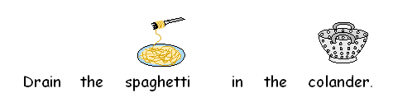
스파게티 국수를 차가운 물로 씻어 건져주세요.

Slide 20
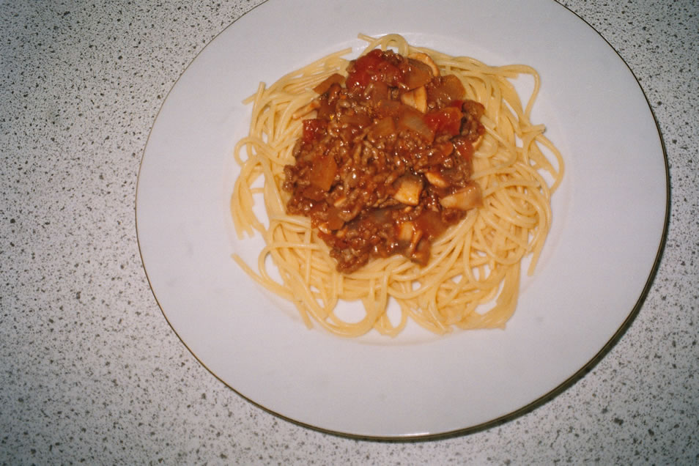
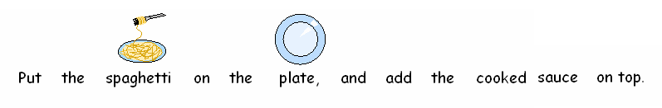
스파게티 국수를 접시 담은 후 준비된 소스를 부어 주세요.

Slide 21

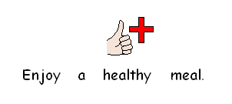
건강하고 맛있는 음식이 다 만들어 졌네요~!

